Slide 1

ESG и биржа
Зависимость между соблюдением ESG-принципов и стоимостью компаний
Барбарич Виктор
https://github.com/vktrbr/esg-stockmarket

Slide 2
План
01
02
03
Что такое ESG?
ESG-рейтинг
Компании
04
05
Исследование
Заключение
Концепция показателей ESG и их актуальности
Критерии оценки рейтингов и ресурсы
Выбор компаний, рассматриваемых в работе
Методы и инструменты анализа
Оценка связи между рейтингами и стоимостью компаний

Slide 3


01
Что такое ESG?
Концепция показателей ESG и их актуальности

Slide 4
ESG-принципы
ESG – Environmental, Social, and Corporate Governance. Оценка деятельности компании в трех сферах:
Экологические критерии (E — environmental) — влияние на окружающую среду.
Социальные критерии (S — social) — отношение к работникам, клиентам, партнёрам, обществу в целом.
Управленческие критерии (G — governance) — система корпоративного управления, оценка деятельности руководителей на основе ключевых показателей эффективности в увязке с долгосрочными целями и ESG-рисками.

Slide 5

Пример
В 2021 Сбер смог сэкономить на электронном документообороте 60 ж/д вагонов бумаги
Или пример в S секторе: 20 млн пенсионеров в России приняли участие в кампании по обучению цифровым сервисам
источник

Slide 6



02
ESG-рейтинг
Критерии оценки рейтингов и ресурсы

Slide 7
О ESG-оценке
ESG-отчёты — нефинансовая отчётность компании, раскрывающая данные о соблюдении ESG-факторов.
ESG-рейтинги — оценка аналитическими агентствами. Проблема – отсутствие единой методологии оценки.
ESG-инвестиции — покупка ценных бумаг компаний, которые придерживаются принципов ESG.

Slide 8

YAHOO
В работе мы использовали отчеты от yahoo, для сбора котировок и ESG – рейтингов
https://pypi.org/project/yfinance/
https://pypi.org/project/yesg/

Slide 9
03
Выбор компаний
MOEXBMI
FTSE 100

Slide 10
90 компаний
ADM.L | BNZL.L | GSK.L | NXT.L | SSE.L | IRAO.ME
AAL.L | BRBY.L | HL.L | PSON.L | STAN.L | LKOH.ME
ANTO.L | CNA.L | HSBA.L | PSN.L | STJ.L | MAGN.ME
AHT.L | CCH.L | IHG.L | PRU.L | TW.L | MGNT.ME
ABF.L | CPG.L | IMB.L | REL.L | TSCO.L | MTSS.ME
AZN.L | CRH.L | INF.L | RTO.L | ULVR.L | NVTK.ME
AV.L | CRDA.L | IAG.L | RIO.L | UU.L | PHOR.ME
BA.L | DCC.L | ITRK.L | RR.L | VOD.L | POLY.ME
BARC.L | DGE.L | KGF.L | SGE.L | WTB.L | ROSN.ME
BDEV.L | EXPN.L | LAND.L | SBRY.L | WPP.L | SBER.ME
BP.L | FCIT.L | LGEN.L | SDR.L | ALRS.ME | SNGS.ME
BATS.L | FLTR.L | LLOY.L | SMT.L | CHMF.ME | TATN.ME
BLND.L | FRES.L | MNDI.L | SGRO.L | GAZP.ME | TRNFP.ME
BT-A.L | GLEN.L | NG.L | SVT.L | GMKN.ME | VTBR.ME
SMDS.L | SMIN.L | SN.L | SKG.L | HYDR.ME | YNDX.ME

Slide 11
Исследование
04

Slide 12

Этапы
1. Сбор данных
3. Регрессия
2. Корреляция
4. Оценка R²
Запросы данных в общедоступные сервисы
Построение линейной модели
Оценка корреляции межу E, S, G, Total оценками и ценой закрытия акции
Оценка модели и зависимости цены закрытия и ESG - оценок

Slide 13
Сбор данных

Slide 14
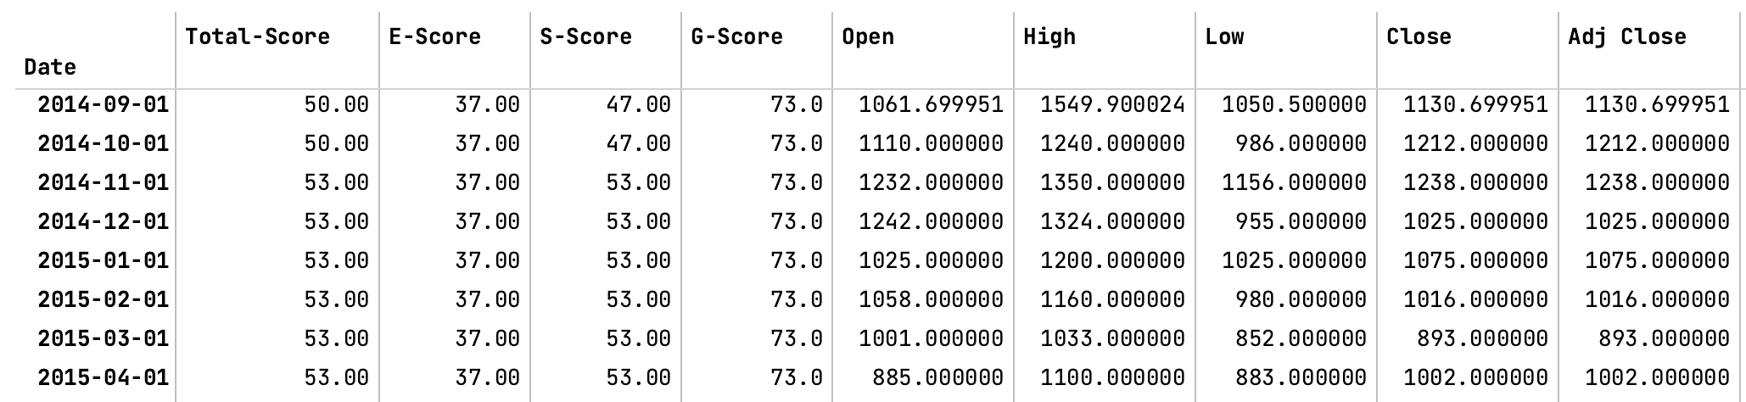
Сбор данных
Пример ответа запроса по тикеру YNDX.ME – Яндекс.
Adj Close - это цена закрытия после корректировки для всех применимых сплитов и распределения дивидендов.

Slide 15
Оценка корреляции

Slide 16
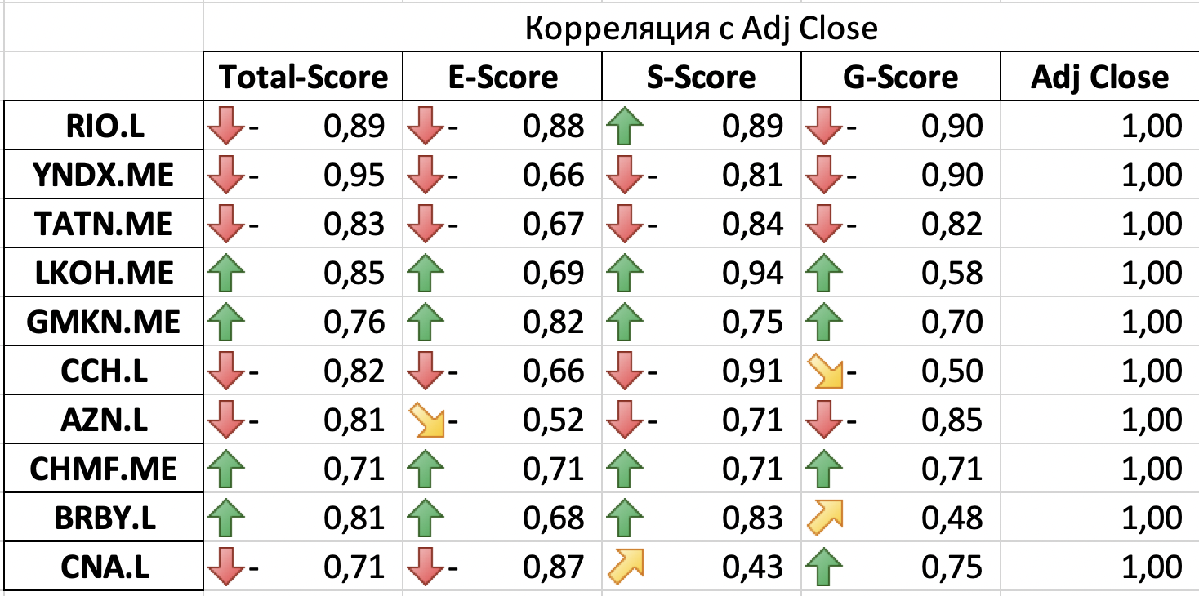
Оценка Корреляции
Топ-10 компаний, где сумма модулей корреляций наибольшая

Slide 17
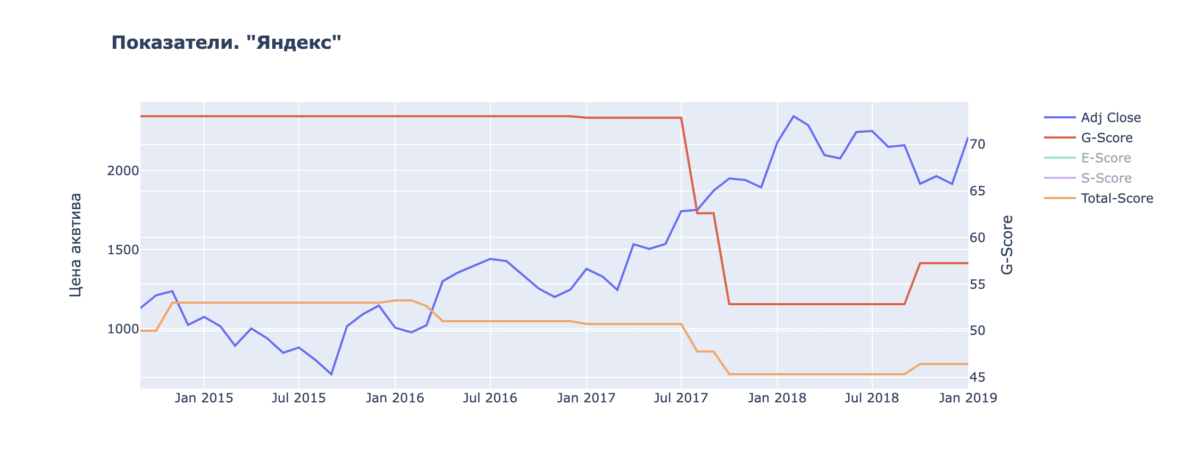
YNDX.ME
Видна обратная связь между ESG-показателями Яндекса и стоимостью активов

Slide 18
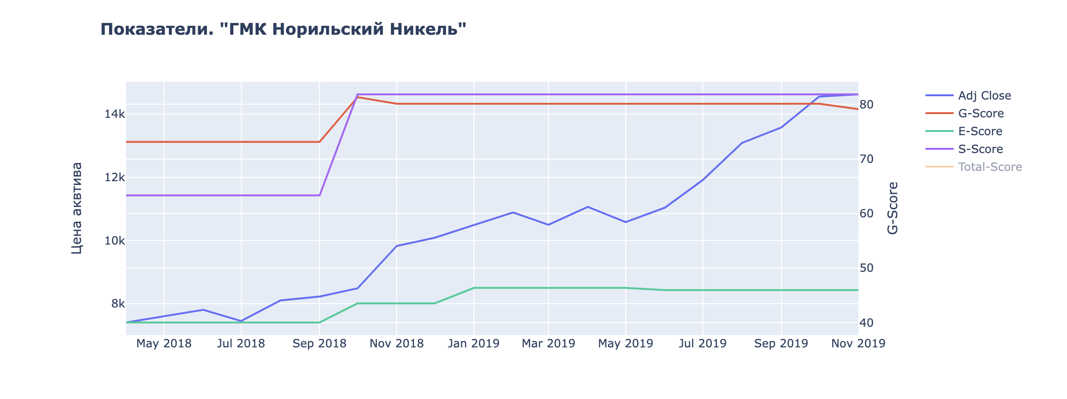
GMKN.ME
Видим, что вместе с ростом цены актива росли и ESG показатели. Компания проводила успешную политику в S и G сферах, и как видно в G сфере тоже положительный тренд

Slide 19
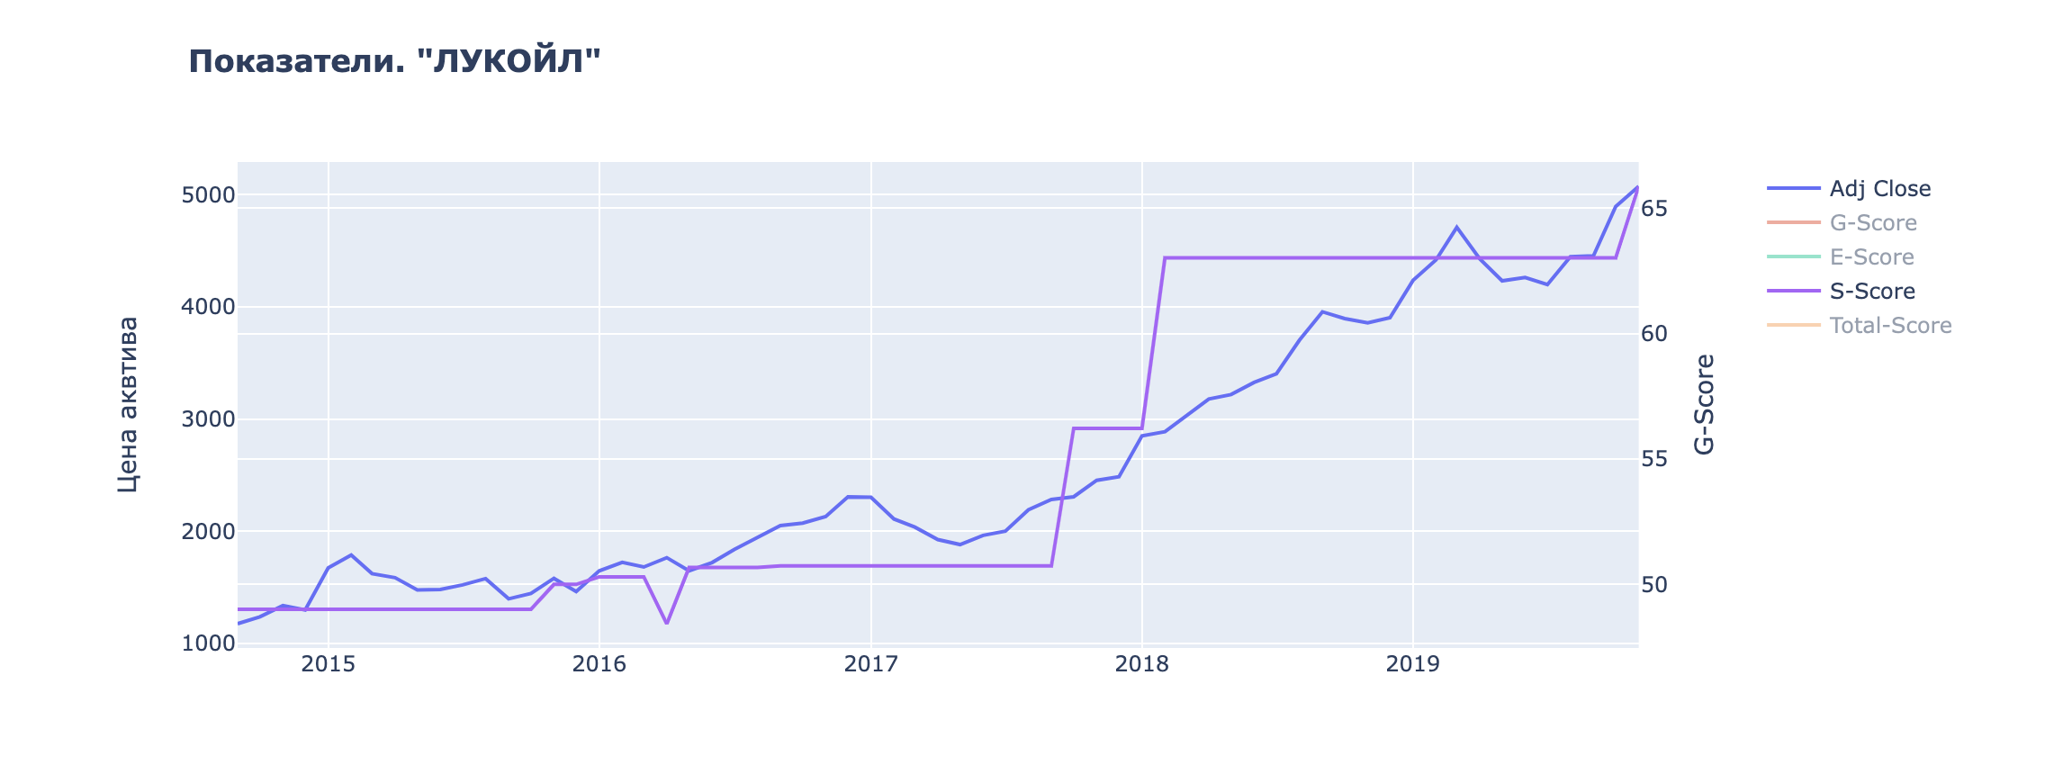
LKOH.ME
Удивительно сильная зависимость между S-рейтингом и значением цены актива

Slide 20
Линейная модель и оценка R²

Slide 21
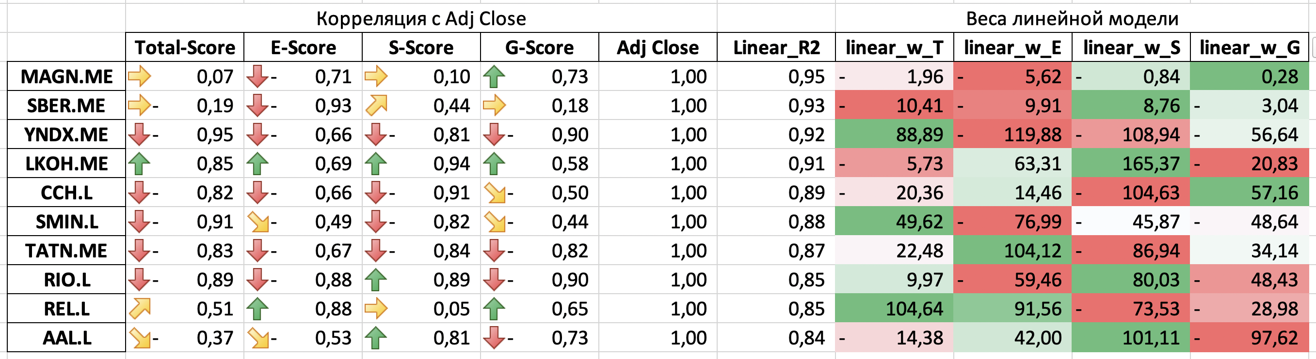
Оценка R²
Топ-10 компаний с наибольшим R²

Slide 22
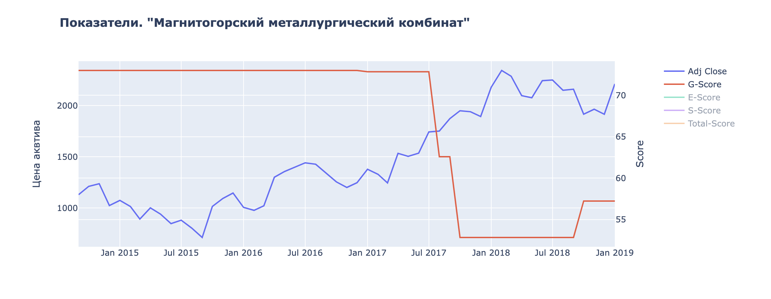
MAGN.ME
Линейная модель на MAGN.ME показала потрясающие 0.95 на R²

Slide 23
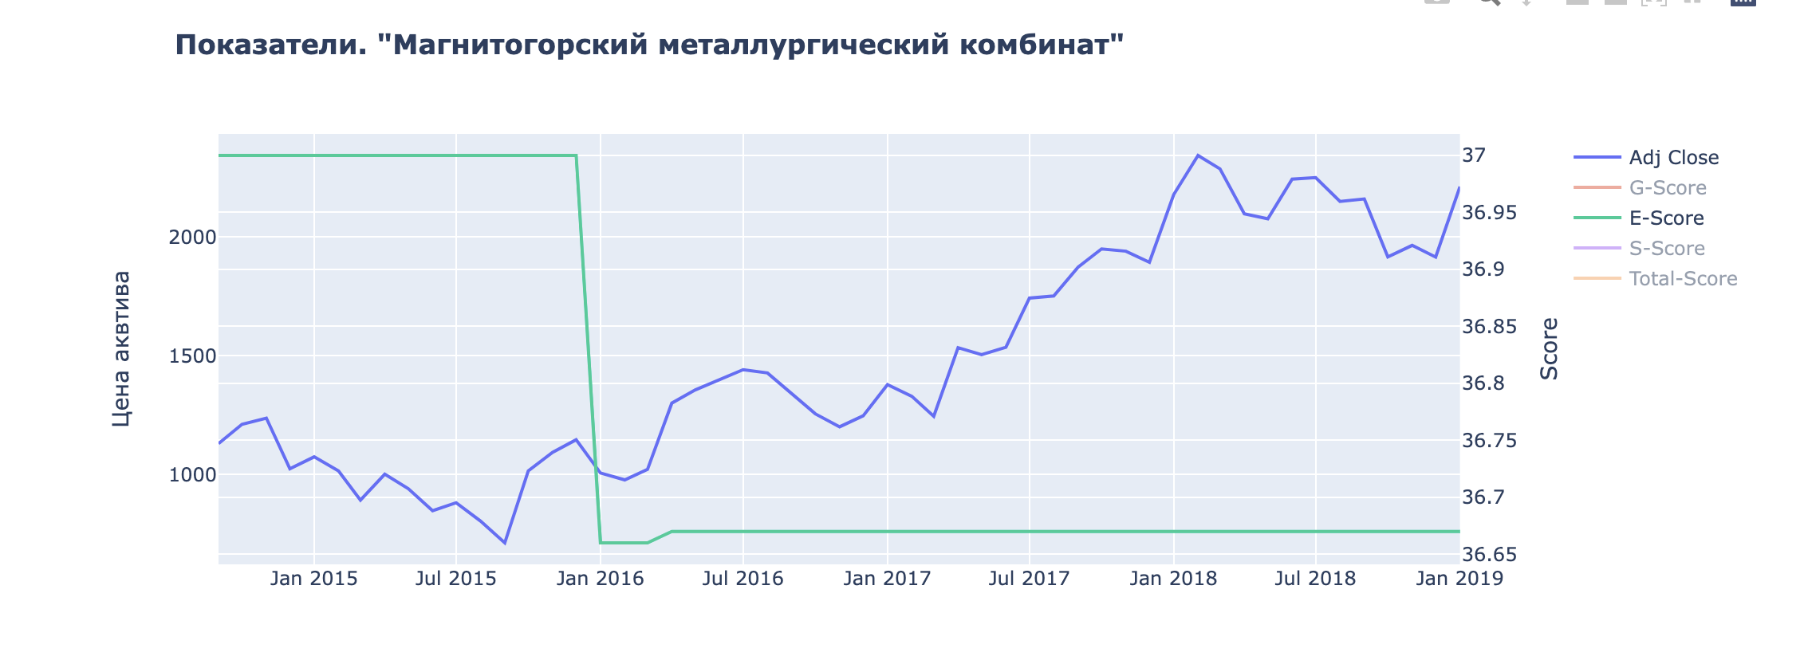
MAGN.ME
Значения E-Score и цены актива во времени

Slide 24
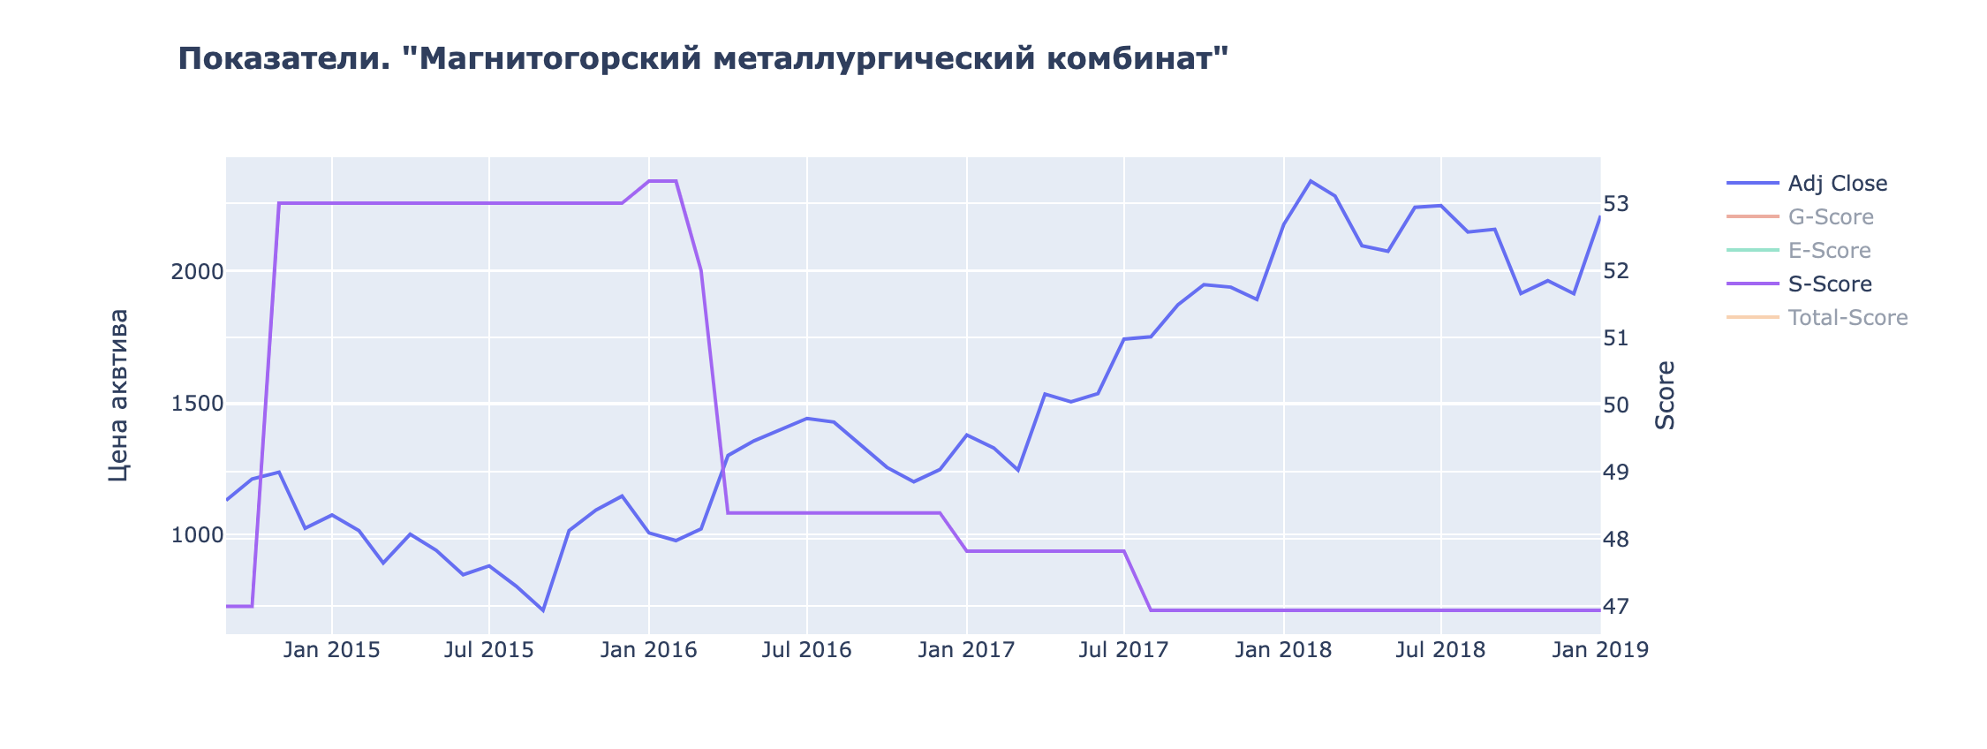
MAGN.ME
Значения S-Score и цены актива во времени

Slide 25
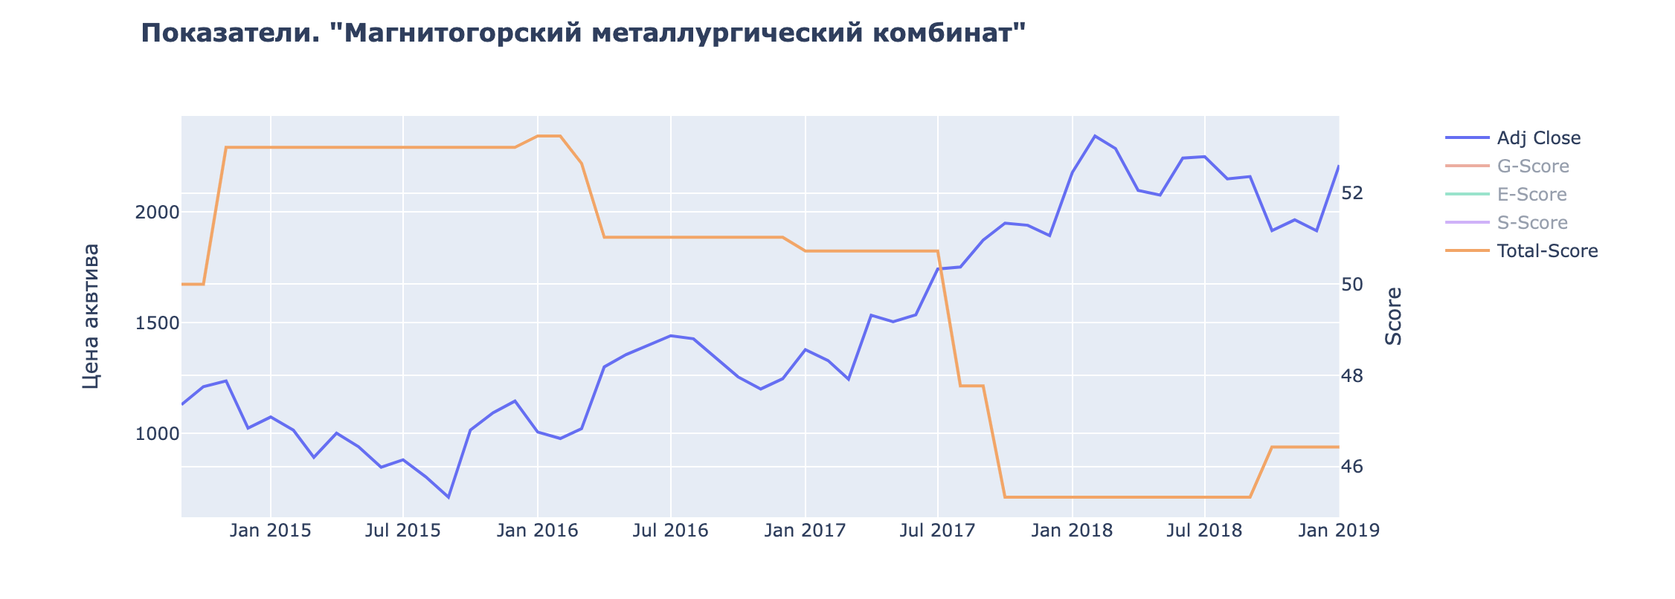
MAGN.ME
Значения Total-Score и цены актива во времени

Slide 26
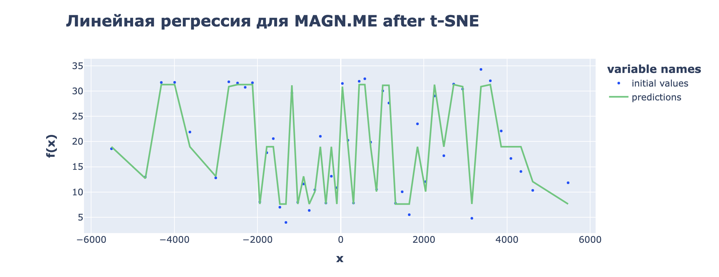
MAGN.ME
Сама линейная модель в 4 мерном пространстве, но мы можем построить отображение на плоскость (T-SNE) и представить близость той гиперплоскости, которую смогла провести линейная модель

Slide 27
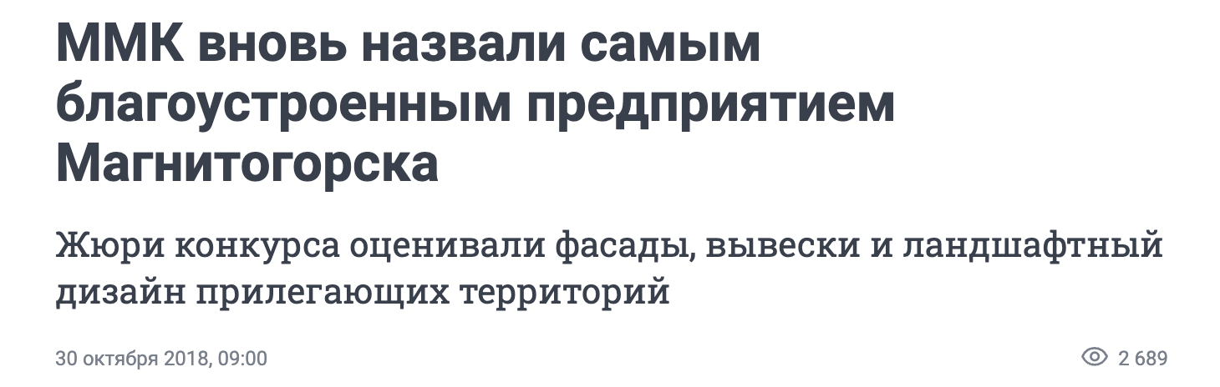
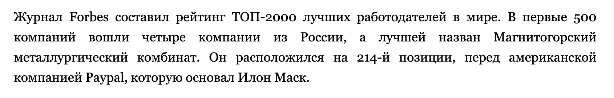
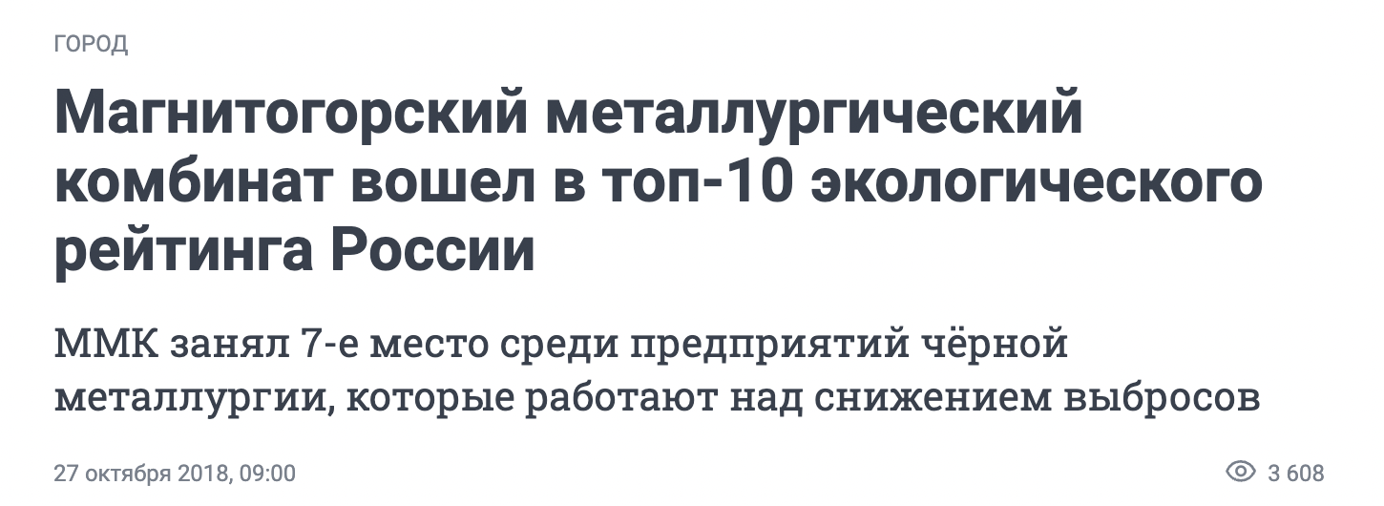
MAGN.ME. Новости в 2018
Судя по новостным сводкам ММК проводит активную политику в сфере устойчивого развития, заботиться о своих работниках, окружающей среде и следует за новыми технологиями и модернизацией

Slide 28
Заключение
05

Slide 29

Между оценками и развитием компании существует явная зависимость
Действительно логичное заключение состоит в том, что следуя за ESG трендом и трендом на устойчивое развитие компания будет расти, в противном случае от сотрудничества с ней будут отказываться потребители и кредиторы, о чем, например открыто и громко заявляют современные крупные банки
За устойчивым развитием – будущее!

Slide 30
Спасибо за внимание
191814@edu.fa.ru
+79161720152
https://t.me/vktrbr
https://github.com/vktrbr/esg-stockmarket
Источники:
Yahoo Finance
www.sberbank.com
74.RU Челябинск Онлайн
secretmag.ru Что такое ESG. Объясняем простыми словами

